Slide 1


菜单程序设计
VB中的常用控件分为两类：一是标准控件，二是ActiveX控件。
默认情况下工具箱中只有标准控件，用户也可通过“工程”菜单中的“部件”命令添加所需的ActiveX控件。

Slide 2
第11章 菜单程序设计
本
章
主
要
内
容
Visual Basic中的菜单
菜单编辑器
用菜单编辑器建立菜单
菜单项的控制
菜单项的增减
弹出式菜单
退出

Slide 3
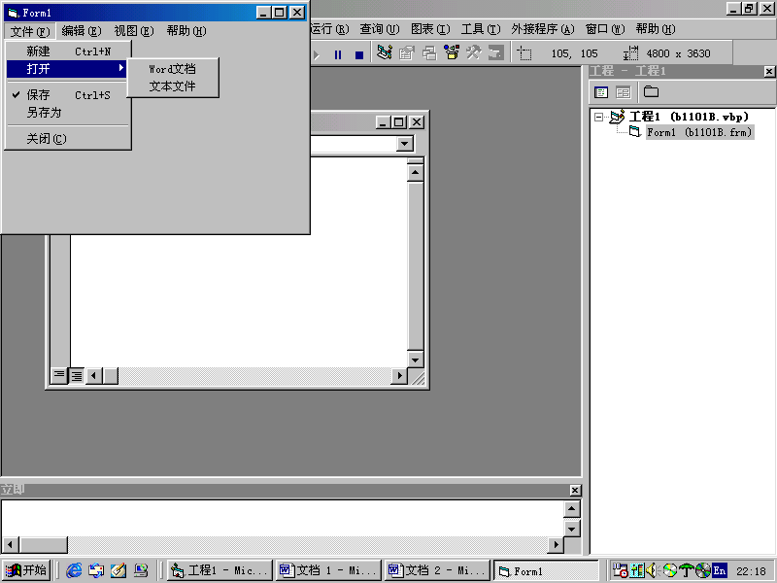
11.1 Visual Basic中的菜单
应用程序通过菜单为用户提供一组命令
菜单一般分为两种：下拉式菜单和弹出式菜单
下拉式菜单
下拉式菜单基本结构包括：顶层菜单、菜单项和子菜单
访问键
快捷键
子菜单提示符
顶层菜单
子菜单项
菜单项
复选标记
分隔线

Slide 4
11. 2 菜单编辑器（知识点）
设计菜单的工具——菜单编辑器
可以有4种方式进入菜单编辑器
⑴执行“工具”菜单中的“菜单编辑器”命令。
⑵使用热键Ctrl+E。
⑶单击工具栏中的“菜单编辑器”按钮。
⑷在要建立菜单的窗体上单击鼠标右键，将弹出一个菜单，然后单击 “菜单编辑器”命令。

Slide 5
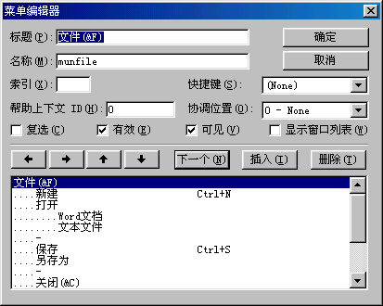
11. 2 菜单编辑器
设计菜单的工具——菜单编辑器
菜单编辑器分为上、中、下三部分，上半部分是数据区用来设置属性，中间部分是编辑区，用来对输入的菜单进行编辑；下半部分是菜单显示区，用来显示用户输入的菜单内容。

Slide 6
11. 2 菜单编辑器
只有当某个窗体为活动时，才能打开菜单编辑器窗口。
1. 数据区用来输入或修改菜单项、设置属性。 分为标题、名称、索引、快捷键、帮助上下文、协调位置、复选 、有效、可见和显示窗口列表等栏目。
2. 编辑区有左右箭头，上下箭头，下一个、插入和删除7个按钮，用来对输入的菜单进行简单的编辑。菜单在数据区输入，在菜单项显示区显示。
3. 菜单项显示区位于菜单编辑器窗口的下部，输入的菜单在这里显示出来，并通过内缩符号（…）表明菜单项的层次。条形光标所在的菜单项是“当前菜单项” 。
除分隔线以外的所有菜单元素都能识别Click事件

Slide 7
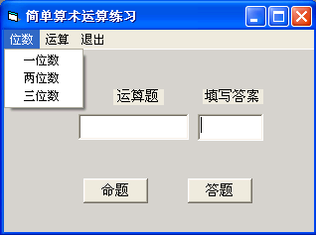
11. 3 菜单编辑器
例11.1 编写程序，进行两个操作数的算术运算练习
设计步骤如下：
(1)创建应用程序的用户界面和设置对象属性 菜单栏向用户提供功能选择，包括运算数的位数，运算符类型(加、减、乘)和退出程序
菜单设计
各个菜单项名称
例11.1

Slide 8
11. 3 菜单编辑器
各菜单项的属性
分类 | 标题 | 名称 | 内缩符号 | 热键
主菜单项1 | 位数 | mnu10 | 无 | 无
子菜单项1 | 一位数 | mnu11 | 1 | Ctrl+A
子菜单项2 | 二位数 | mnu12 | 1 | Ctrl+B
子菜单项3 | 三位数 | mnu13 | 1 | Ctrl+C
主菜单项2 | 运算 | mnu20 | 无 | 无
子菜单项1 | 加法 | mnu21 | 1 | Ctrl+D
子菜单项2 | 减法 | mnu22 | 1 | Ctrl+E
子菜单项3 | 乘法 | mnu23 | 1 | Ctrl+F
主菜单项3 | 退出 | mnu30 | 无 | 无

Slide 9
(2)编写程序代码
Option Explicit '规定所有变量都要显式声明
Dim sel1 As Integer, sel2 As String
Dim r1 As Long
Private Sub Form_Load()
sel1 = 0 '位数标记
sel2 = "" '运算标记
Randomize
End Sub
Private Sub Mnu11_Click() '单击“一位数”菜单项
sel1 = 1 '设置位数标记
End Sub
Private Sub Mnu12_Click() '单击“二位数”菜单项
sel1 = 10
End Sub

Slide 10
Private Sub Mnu13_Click() '单击“三位数”菜单项
sel1 = 100
End Sub
Private Sub Mnu21_Click() '单击“加法”菜单项
sel2 = "+" '设置运算标记
End Sub
Private Sub Mnu22_Click() '单击“减法”菜单项
sel2 = "-"
End Sub
Private Sub Mnu23_Click() '单击“乘法”菜单项
sel2 = "*"
End Sub

Slide 11
Private Sub Command1_Click() '"命题"按钮单击事件
Dim a As Long, b As Long
If sel1 = 0 Or sel2 = "" Then
MsgBox "先选择运算数的位数和运算类型"
Exit Sub
End If
a = sel1 + Int(9 * sel1 * Rnd) '根据指定位数，随机生成操作数
b = sel1 + Int(9 * sel1 * Rnd)
Text1.Text = Str(a) + sel2 + Str(b) + “=” '根据操作数及运算类型组成算式
Select Case sel2 '根据运算类型，求运算结果r1
Case "+"
r1 = a + b
Case "-"
r1 = a - b
Case "*"
r1 = a * b
End Select
Text2.Text = ""
Text2.SetFocus
End Sub
菜单操作后
Sel1 指定位数
= 1 一位数
= 10 二位数
= 100 三位数
Sel2 指定运算类型
= “+” 加法
= “-” 减法
= “*” 乘法

Slide 12
Private Sub Command2_Click() '"答题"按钮单击事件
Dim r2 As Long
If Text2.Text = "" Then
MsgBox "请输入答案"
Exit Sub
End If
r2 = Val(Text2.Text) '读取用户的答案
If r1 = r2 Then '判断答案
MsgBox "正确"
Else
MsgBox "错误"
End If
End Sub
Private Sub Mnu30_Click() ‘“退出”菜单命令
End
End Sub

Slide 13
11. 4 菜单项的控制（知识点）
有效性控制及菜单项标记
菜单项的有效性是通过“有效”属性来控制的。设置方法为：
菜单项名.Enable = False 使菜单项失效。
菜单项名.Enable = True 使菜单项有效。
菜单项标记—菜单项前面加一个“√”，有两个作用：
⑴当前某个命令状态的“On”或“Off”;
⑵表示当前选择的是哪个菜单项。
菜单项标记通过菜单设计器窗口中的“复选”属性设置，该属性为True时，相应的菜单项前面有“√”标记；如果该属性为False时，相应的菜单项前面没有“√”标记

Slide 14
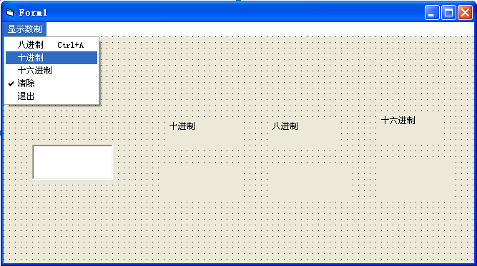
例11.2 菜单项前加“√”标记练习
设计步骤如下：
(1)设计一个菜单，该菜单含有一个主菜单项和若干个子菜单项。当单击子菜单项时，分别显示十进制、八进制和十六进制数，并在相应的菜单项前面加上“√”标记。
菜单设计
各个菜单项名称
例11.2

Slide 15
11. 3 菜单编辑器
各菜单项的属性
标题 | 名称 | 内缩符号 | 复选
显示数制 | Numsys | 无 | 无
八进制 | Octv | 1 | 无
十进制 | Dec | 1 | 无
十六进制 | Hexv | 1 | 无
清除 | Clean | 1 | 有
退出 | Quit | 1 | 无

Slide 16
(2)编写程序代码
菜单项Octv的事件过程如下：
Private Sub Octv_Click()
Answer = Val(txtBox.Text)
Octv.Checked = True
Dec.Checked = False
Hexv.Checked = False
Clean.Checked = False
Quit.Checked = False
Label5.Caption = Oct$(Answer)
End Sub

Slide 17
另外两个子菜单项的事件过程：
Private Sub Dec_Click()
Answer = Val(txtBox.Text)
Octv.Checked = False
Dec.Checked = True
Hexv.Checked = False
Clean.Checked = False
Quit.Checked = False
Label4.Caption = Format(Answer)
End Sub
Private Sub Hexv_Click()
Answer = Val(txtBox.Text)
Octv.Checked = False
Dec.Checked = False
Hexv.Checked = True
Clean.Checked = False
Quit.Checked = False
Label6.Caption = Hex$(Answer)
End Sub

Slide 18
子菜单项Clean的事件过程如下：
Private Sub Clean_Click()
txtBox.Text = ""
Octv.Checked = False
Dec.Checked = False
Hexv.Checked = False
Clean.Checked = True
Quit.Checked = False
Label4.Caption = ""
Label5.Caption = ""
Label6.Caption = ""
End Sub
最后一个子菜单项的事件过程如下：
Private Sub Quit_Click ()
End
End Sub

Slide 19
11. 4 菜单项的控制
键盘控制
用键盘选择菜单项通常有两种方法，即热键和访问键（Access Key）。
热键和访问键都是在设计菜单时直接指定。为了设置访问键必须在准备加下划线的字母的前面加上一个“&”。在设置访问键时，应注意避免重复。
用热键可直接执行菜单命令，不必一级一级下拉菜单执行，执行速度较快。
访问键就是菜单项中加了下划线的字母，只要按Alt和加了下划线的字母就可选择相应的菜单。必须一级一级地进行选择。
任何控件可在Caption属性中加“&”设置访问键，也可在程序代码中设置。访问键只能是一个字符，而且这个字符必须是键盘上的某个键

Slide 20
11. 4 菜单项的增减
菜单项的增减通过控件数组来实现。一个控件数组含有若干个控件，这些控件的名称相同，但其中的每个元素都 可以有自己的属性。与普通数组一样 ，通过下标（Index）访问控件数组中的元素。控件数组可以在运行时建立。

Slide 21
例11.3 编写程序，实现菜单项的增减操作。
设计步骤如下：
(1)菜单项的增减通过控件数组来实现。
例11.3
各菜单项的属性
标题 | 名称 | 内缩符号 | 可见性 | 下标
应用程序 | Apps | 无 | True | 无
增加应用程序 | AddAp | 1 | True | 无
减少应用程序 | DelAp | 1 | True | 无
- | SepBar | 1 | True | 无
（空白） | AppName | 1 | False | 0

Slide 22
(2)编写程序代码
在窗体层定义如下变量：
Dim Menucounter As Integer
单击AddAp时增加新菜单项，编写如下的事件过程
Private Sub AddAp_Click()
msg$ = "Enter file path: "
Temp$ = InputBox$(msg$, "Add Application")
Menucounter = Menucounter + 1
Load AppName(Menucounter)
AppName(Menucounter).Caption = Temp$
AppName(Menucounter).Visible = True
End Sub

Slide 23
单击子菜单项DeleteAp时产生的事件过程如下：
Private Sub DelAp_Click()
Dim N As Integer, I As Integer
msg$ = "Enter number to delete: "
N = InputBox(msg$, "Delete Application")
If N > Menucounter Or N < 1 Then
MsgBox "超出范围!"
Exit Sub
End If
For I = N To Menucounter - 1
AppName(I).Caption = AppName(I + 1).Caption
Next I
Unload AppName(Menucounter)
Menucounter = Menucounter - 1
End Sub
AppName的Click事件过程：
Private Sub AppName_Click(Index As Integer)
x = Shell(AppName(Menucounter).Caption, 1)
End Sub

Slide 24
11.6 弹出式菜单
弹出式菜单又称为快捷菜单。可以根据右击鼠标时的位置弹出不同的菜单。
使用VB提供的菜单编辑器，把某个菜单设置成隐藏。
创建快捷菜单的步骤如下：
(1)使用菜单编辑器设计菜单
(2)设置顶层菜单项为不可见，即不选中菜单编辑器里的“可见”选项或在属性窗口中设定Visible属性为False
(3)编写与弹出式菜单相关联的MouseUp(释放鼠标)事件过程。格式为：
［对象] PopupMenu 菜单名 [, 位置常数][, 横坐标[, 纵坐标]]]

Slide 25
例11.4 在例11.1的基础上，把“位数”菜单改为快捷菜单
(1)打开例11.1的应用程序，选定窗体，然后在菜单编辑器中将“位数”菜单标题的“可见”框中的“√”取消(即不选中)
(2)增加以下的MouseUp事件过程代码：
Private Sub Form_MouseUp(Button As Integer, _
Shift As Integer, X As Single, Y As Single)
If Button = 2 Then ‘检查是否右击,击左键为1
PopupMenu mnu10
End If
End Sub
程序运行时，右击窗体空白处，即会弹出快捷菜单，如下页图所示
例11. 4

Slide 26
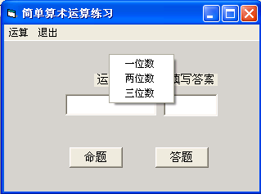
弹出式
菜单

Slide 27
11.7 工具栏和状态栏（补充）
分别通过Active X控件ToolBar和StatusBar来实现
11.7.1 Active X控件简介
VB中使用的控件有三类：标准控件、ActiveX控件和可插入对象(如Word文档、Excel工作表等，可当作控件使用)
Active X控件是一段可重复使用的程序代码和数据。由Active X技术创建的，可以作为VB工具箱的扩充部分。
Active X控件以单独的文件存在(.ocx)

Slide 28
11.7.2 工具栏(ToolBar)
工具栏为用户带来比用菜单更为快速的操作
为窗体添加工具栏，应使用工具条(ToolBar)控件和图像控件列表(ImageList)控件(不是标准控件)
创建工具栏的大致步骤：
选择工程 →部件→控件→Microsoft Windows Common Controls 6.0
(1)添加ToolBar控件和ImageList控件
(2)用ImageList控件保存要使用的图形
(3)创建ToolBar控件，并将ToolBar控件与ImageList控件相关联，创建Button对象
(4)编写Button的Click事件过程。
单击工具栏控件时触发Click事件，单击工具栏上按钮时触发ButtonClick事件，并返回一个Button参数(表明按下哪个按钮)

Slide 29
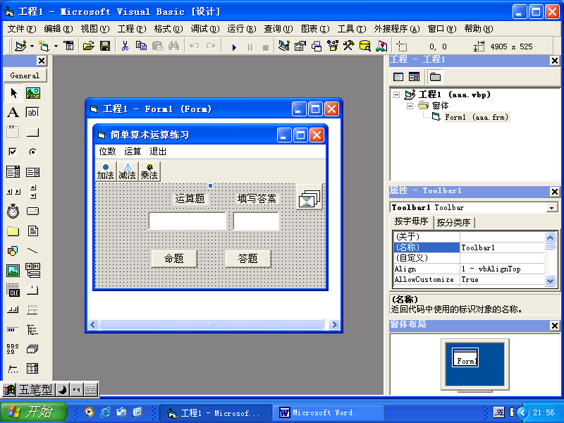
例11.5 使用工具栏
在例11.1的基础上，增加一个工具栏，使之能快速提供“加法”、“减法”和“乘法”运算类型
例11.5
ImageList控件
存放工具栏所需的图像
工具栏控件

Slide 30
操作步骤
(1)打开例11.1的应用程序
(2)按照上述创建ImageList的方法，在窗体上建立ImageList1控件，并从Windows 系统文件夹中取出图片文件bullet.gif、exclam.gif、tips.gif(本例采用这三个图片作为按钮的图形)，并添加到该控件中。
(3) 在窗体上建立ToolBar1控件，使之与ImageList1相关联，然后在控件中添加“加法”、“减法”和“乘法”三个按钮，并分别取用ImageList1中的三个图片。
(4)在原有程序代码的基础上，增加以下的ButtonClick事件过程代码

Slide 31
Private Sub Toolbar1_ButtonClick(ByVal Button As _
MSComctlLib.Button)
Select Case Button.Index
Case 1
sel2 = "+"
Case 2
sel2 = "-"
Case 3
el2 = "*"
End Select
End Sub

Slide 32
11.6.3 状态栏
状态栏(StatusBar)通常位于窗体的底部，主要用于显示应用程序的各种状态信息。StatusBar控件属于ActiveX控件
StatusBar控件由若干个面板(Panel)组成，每一个面板包含文本和图片。StatusBar控件最多能分成16个Panel对象

Slide 33
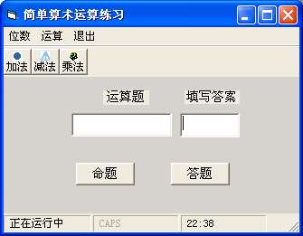
例11.6 使用状态栏
在例11.5的基础上，在窗体底部添加一个状态栏，用于显示当前时间、键盘大小写状态及运行状态。
例11.6
可在Form_Load()事件中加入：
StatusBar1.Panels.Item(1)=“正在运行中”

Slide 34
课后作业
选择题第十一章
第十一章编程作业1,2

Slide 35
Thank You !

